Slide 1
God Livsmiljö
Integration

Slide 2

Integration och det regionala utvecklingsprogrammet
Integration – En central del av RUP – Övergripande fråga som berör flera insatsområden
Styrkor och utvecklingsbehov
  Invandringen är den viktigaste förutsättningen för Västmanlands befolknings- och arbetskraftstillväxt.
Insatsområde – GOD LIVSMILJÖ
  Öka människors delaktighet och inflytande genom en jämställd och jämlik tillgång till samhällets resurser - Tillgång till arbete och egenförsörjning för kvinnor och män med utländsk bakgrund eller funktionsnedsättning är en avgörande faktor.
  Förbättra den psykiska hälsan hos barn och unga vuxna – Särskilt behöver hälsan främjas hos individer med den största ohälsan.
  Indikator - Ökad andel nyanlända flyktingar som har arbete inom två år

Slide 3

RÖK – Regional överenskommelse med utgångspunkt i RUP
Samverkan och samordning
Hälsa
Arbete och praktik
Vuxenutbildning och SFI (svenska för invandrare)
Samhällsorientering
Bosättning
Barn och unga
Ensamkommande barn
Delaktighet i samhällslivet

Slide 4
RÖK – Regional överenskommelse med utgångspunkt i RUP
Samverkan och samordning
Hälsa
Arbete och praktik
Vuxenutbildning och SFI (svenska för invandrare)
Samhällsorientering
Bosättning
Barn och unga
Ensamkommande barn
Delaktighet i samhällslivet

Slide 5
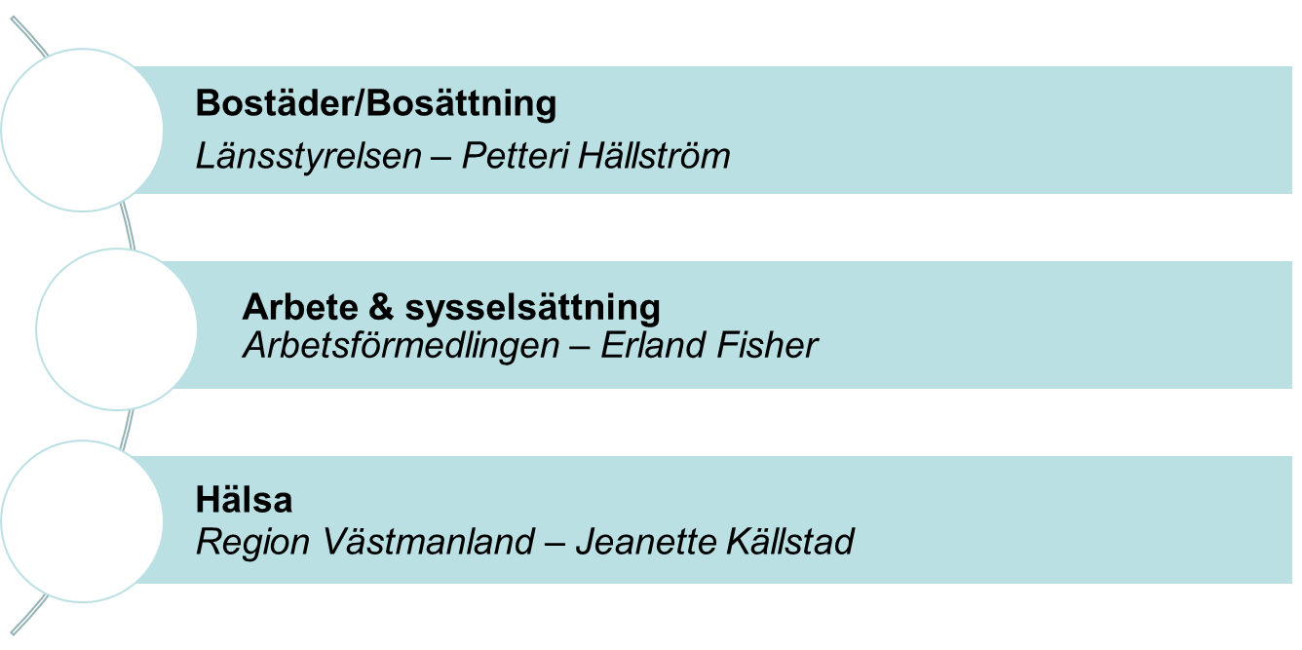


Slide 6

Goda exempel från verkligheten
Pågående projekt/utvecklingsarbete §37, §37A och TIA
NF – Nyanlänt företagande
SOH+ Samhälls- och hälsoorientering +

Slide 7

§ 37a
§ 37a ersättning för att stärka och utveckla verksamhet
med flyktingguider och familjekontakter
Tia
§ 37
Tia- Tidiga insatser asylsökande
§ 37 – Insatser som syftar till att skapa
beredskap och tillräcklig mottagningskapacitet för
nyanlända och ensamkommande barn

Slide 8

Främja kunskaper i svenska språket
Främja kunskaper om det svenska samhället och arbetsmarknaden
Hälsa

Slide 9
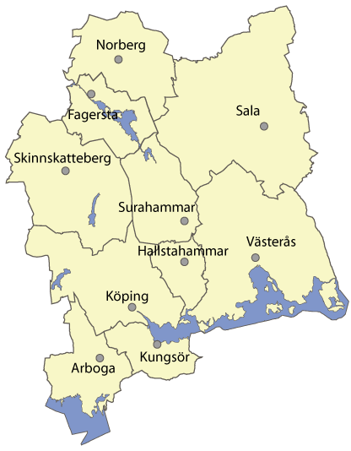

Hälsa i rörelse:
Dans
Information om hälsa
Samhällsinfo
Rädda barnen:
Egenmakt föräldrar
Att organisera sig själv
Vägledning:
Fritidsaktiviteter
Språkträning
So
Länsövergripande:
ABF- cykelkurser
Sensus-Folkbildning
Fenix:
Främja kunskaper om samhälle
Och arbetsmarknad
Språk café Björnen:
Sommaraktiviteter på
Björnö
Hela människan:
Språk café
Riktad språkträning
Aktiviteter

Slide 10
§ 37a
§ 37a ersättning för att stärka och utveckla verksamhet
med flyktingguider och familjekontakter (nyanlända)
Tia
§ 37
Tia- Tidiga insatser asylsökande
§ 37 – Insatser som syftar till att skapa
beredskap och tillräcklig mottagningskapacitet för
nyanlända och ensamkommande barn

Slide 11
1,7 miljoner
Samhällsvägledarna
Mötesplatsen
Fritidsbanken

Slide 12
§ 37a
§ 37a ersättning för att stärka och utveckla verksamhet
med flyktingguider och familjekontakter (nyanlända)
Tia
§ 37
Tia- Tidiga insatser asylsökande
§ 37 – Insatser som syftar till att skapa
beredskap och tillräcklig mottagningskapacitet för
nyanlända och ensamkommande barn

Slide 13
Hösten 2016
2,6 miljoner
Lokala mötesplatser
December 2018
Kartlägga samt skapa en bosättningskedja
Kartläggning och bostadsanpassning av lokaler
Januari 2018
December 2017

Slide 14
Kontaktperson på Länsstyrelsen
Claudia Bruschi Ghobadi
claudia.bruschi.ghobadi@lansstyrelsen.se
Tel: 010-224 93 76
Linda Falk
linda.falk@lansstyrelsen.se
Petteri Hällström
Petteri.hallstrom@lansstyrelsen.se
Tel: 010-224 92 60
Daniel Gamboa Esquivel
daniel.gamboa.esquivel@lansstyrelsen.se
Tel: 010-224 92 61

Slide 15

SOH+
Samhällsorientering- och hälsa
För att samverka och främja etableringsprocessen med fördjupat fokus på hälsa

Slide 16


FINANSIÄRER

Slide 17





PROJKETPARTNERS

Slide 18
SYFTE MÅL
Utbilda och heltidsanställa samhälls- och hälsokommunikatörer
Riktat stöd på modersmål
Öka nyanländas hälsolitteracitet
Utveckla samverkansorganisation för regional samverkan och samverkan inom kommunerna

Slide 19
11 SAMHÄLLS- OCH HÄLSOKOMMUNIKATÖRER SOM INGÅR I PROJEKTET
TIGRINJA
ARABISKA
SOMALISKA
Kurdiska kurmanji
DARI

Slide 20
SAMHÄLLSORIENTERING- OCH HÄLSA
VÅR MODELL
Samhällsorientering + 20 timmar hälsa
5 veckor
Initialt i etableringsprocessen
Samverka mellan kommunerna och inom kommunerna

Slide 21
VARFÖR HÄLSA?
Hälsa, en grundläggande rättighet och förutsättning för delaktighet i samhället
Vägledning inom det svenska hälso- och sjukvårdssystemet
Förebygga och motverka hälsoproblem

Slide 22
GENSVAR FRÅN DELTAGARE
Personlig hälsa
Privat ekonomi
1177
Livliga diskussioner

Slide 23
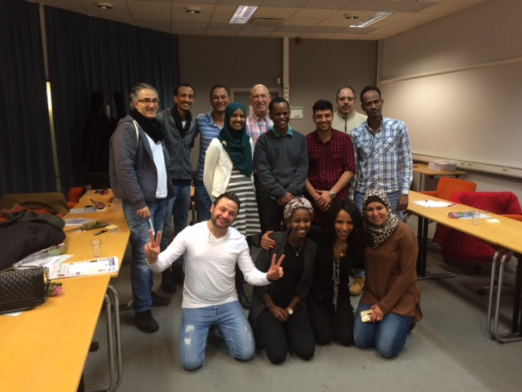
SOH+ FRÄMJAR ETABLERINGSPROCESSEN

Slide 24
Tack för visat intresse,
Välkomna att höra av er vid frågor!
Petra Eriksson Hallin Jeanette Källstad Projektledare SOH+ Integrationsstrateg petra.eriksson.hallin@regionvastmanland.se jeanette.kallstad@regionvastmanland.se
021-481 82 51 021-481 88 01

